Slide 1
课堂实验4 （实验六）

Slide 2
实验六 数据选择器电路原理及应用
一、实验内容
内容1：
1、设计
列真值表
输入 |  |  | 输出
M | A | B | Y | C（进/借位）
0 | 0 | 0 | 0 | 0
0 | 0 | 1 | 1 | 0
0 | 1 | 0 | 1 | 0
0 | 1 | 1 | 0 | 1
1 | 0 | 0 | 0 | 0
1 | 0 | 1 | 1 | 1
1 | 1 | 0 | 1 | 0
1 | 1 | 1 | 0 | 0

Slide 3
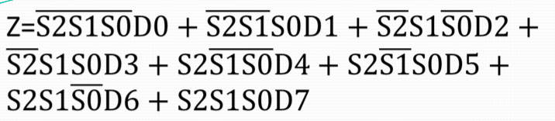
（1）根据真值表直接列出Y和C的逻辑表达式
Y=MAB+MAB+MAB+MAB
C=MAB+MAB
不用化简逻辑表达式。
（2）将 Y,C关于S,A,B的输出表达式与74LS151表达式相对照

Slide 4
（3）选择器件实现（74LS151芯片）
与151芯片输出表达式对比得出
令S2=M,S1=A,S0=B， 置D0,D3,D4,D7=0（低电平），D1,D2,D5,D6=1（高电平）
Y=Z= MAB+MAB+MAB+MAB
令S2=M,S1=A,S0=B， 置D0,D1,D2,D4,D6,D7=0（低电平），D3,D5=1（高电平）
C=Z=MAB+MAB
3、静态测试，用“0-1”显示器检查输出是否符合真值表。
4、动态测试。74LS197接成8进制计数器，CP1接10KHz方波观测S、A、B、Y、C以及CP1的输出波形，检查是否符合真值表。

Slide 5
M₁ M₀ A B | Y
0 0 0 0 0 0 0 1 0 0 1 0 0 0 1 1 0 1 0 0 0 1 0 1 0 1 1 0 0 1 1 1 1 0 0 0 1 0 0 1 1 0 1 0 1 0 1 1 1 1 0 0 1 1 0 1 1 1 1 0 1 1 1 1 | 0 0 0 1 0 1 1 1 0 1 1 0 1 1 0 0
内容2：
1、自行设计，根据功能表列出
Y的输出表达式，与151芯片输出
表达式比较后获得151芯片接法。
M₁ | M₀ | Y
0 0 1 1 | 0 1 0 1
B
A+B
A⊕B
A

Slide 6
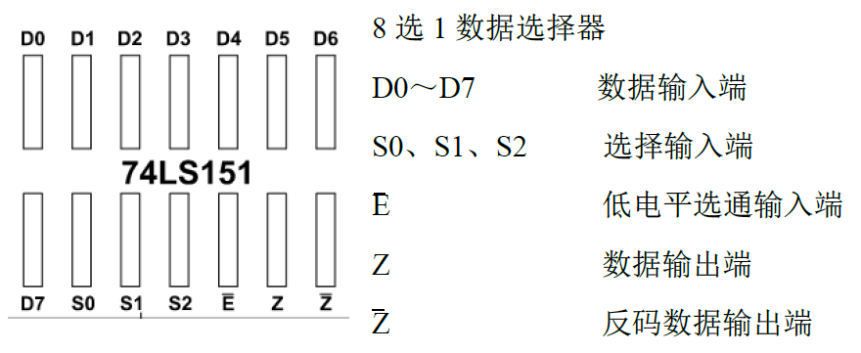

2、74LS151输出表达式
Z=$\overline{S2S1S0}D0+\overline{S2S1}S0D1+\overline{S2}S1\overline{S0}D2+\overline{S2}S1S0D3+S2\overline{S1S0}D4+S2\overline{S1}S0D5+S2S1\overline{S0}D6+S2S1S0D7$

Slide 7
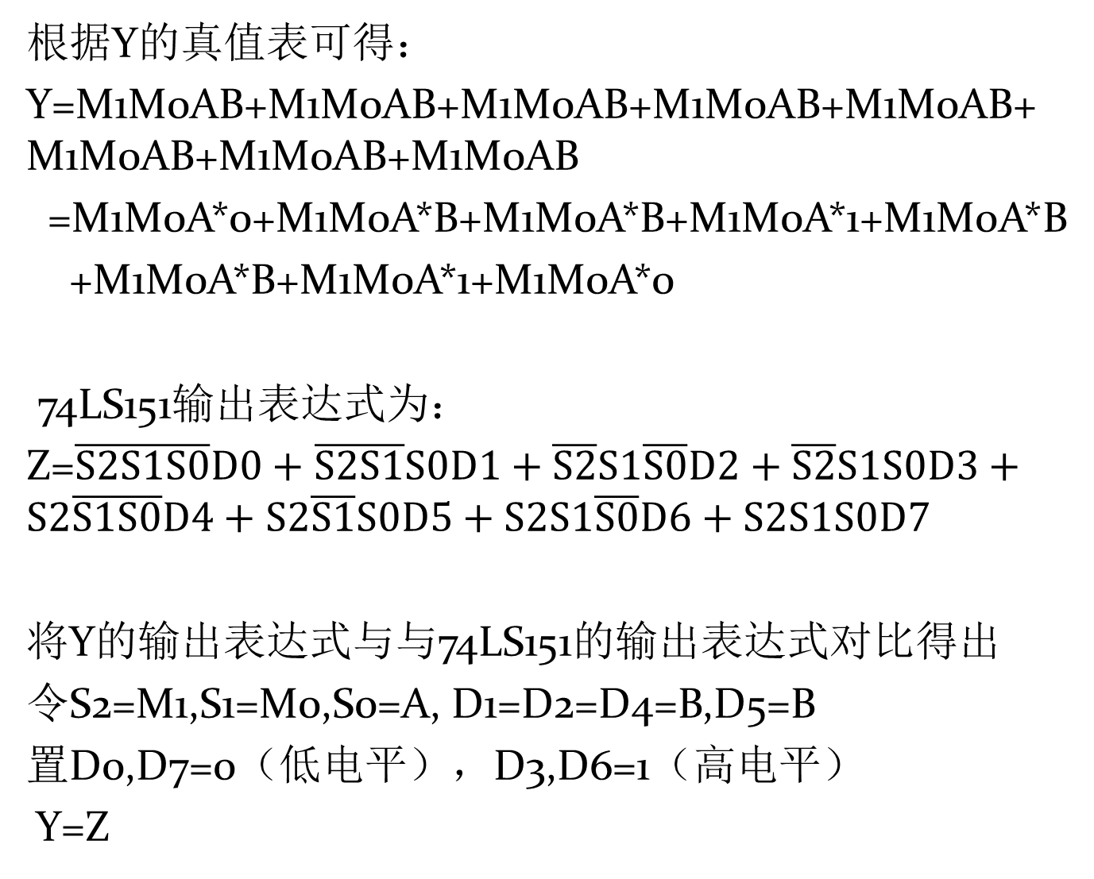
根据Y的真值表可得：
Y=M1M0AB+M1M0AB+M1M0AB+M1M0AB+M1M0AB+M1M0AB+M1M0AB+M1M0AB
=M1M0A*0+M1M0A*B+M1M0A*B+M1M0A*1+M1M0A*B
+M1M0A*B+M1M0A*1+M1M0A*0
74LS151输出表达式为：
Z=$\overline{S2S1S0}D0+\overline{S2S1}S0D1+\overline{S2}S1\overline{S0}D2+\overline{S2}S1S0D3+S2\overline{S1S0}D4+S2\overline{S1}S0D5+S2S1\overline{S0}D6+S2S1S0D7$
将Y的输出表达式与与74LS151的输出表达式对比得出
令S2=M1,S1=M0,S0=A, D1=D2=D4=B,D5=B
置D0,D7=0（低电平），D3,D6=1（高电平）
Y=Z

Slide 8
3、静态测试，用“0-1”显示器检查输出是否符合真值表。注意接电源，接地，附加控制端E应接低电平。

Slide 9
4、动态测试。74LS197接成16进制计数器，CP接10KHz方波观测输出波形。
CP
B(Q₀)
A(Q₁)
M₀(Q₂)
M₁(Q₃)
Y

Slide 10
下次课前准备
实验七 译码显示电路（1）
1、使用proteus仿真软件完成实验七，设计并仿真

